Slide 1
Chapter 04 : GREEN COMPUTING DAN SMART CITY

Slide 2
Mengenal Smart City
Merupakan suatu konsep, pengembangan, penerapan dan implementasi teknologi yang diterapkan untuk suatu wilayah
Smart City sebuah performansi yang sangat baik untuk sebuah kota yang didukung oleh kombinasi yang pintar dari segala aktivitas, kajian, penemuan serta kesadaran masyarakat

Slide 3
Konsep Smart City dan Perkembangannya
Awalnya diterapkan di USA dan Uni Eropa
Penerapan Smart City mencakup berbagai bidang, antara lain pendidikan, kesehatan, pariwisata, pemerintahan dll.
Smart city dapat dikatakan sebagai konsep masa depan suatu kota untuk kualitas hidup yang lebih baik

Slide 4
10 Elemen Smart City
Infrastruktur
  Jalan raya, jalur udara, laut, listrik, perairan, akses internet
Modal
  Modal material (uang, saham, kredit) Non material (SDA,SDM)
Aset
  Meliputi semua asset yang diperlukan oleh daerah yang bersangkutan
Perilaku
  Perilaku masyarakat smart city
Budaya
  Kekayaan dan potensi budaya lokal

Slide 5
Lanjutan…
Ekonomi
  Potensi dan kemampuan ekonomi daerah untuk menerapkan smart city
Sosial
  Semua lapisan social yang terlibat dalam implementasi smart city
Teknologi
  Jenis teknologi yang digunakan dalam implementasi smart city
Politik
  Merumuskan kebijakan, anggaran, pemanfaatan, tanggung jawab dsb
Lingkungan
  Topologi lingkungan pertanian, teknologi WSN untuk memantau pertanian

Slide 6
6 Jenis Smart City
Smart Economy
Smart Mobility
Smart Governance
Smart People
Smart Living
Smart Environment

Slide 7
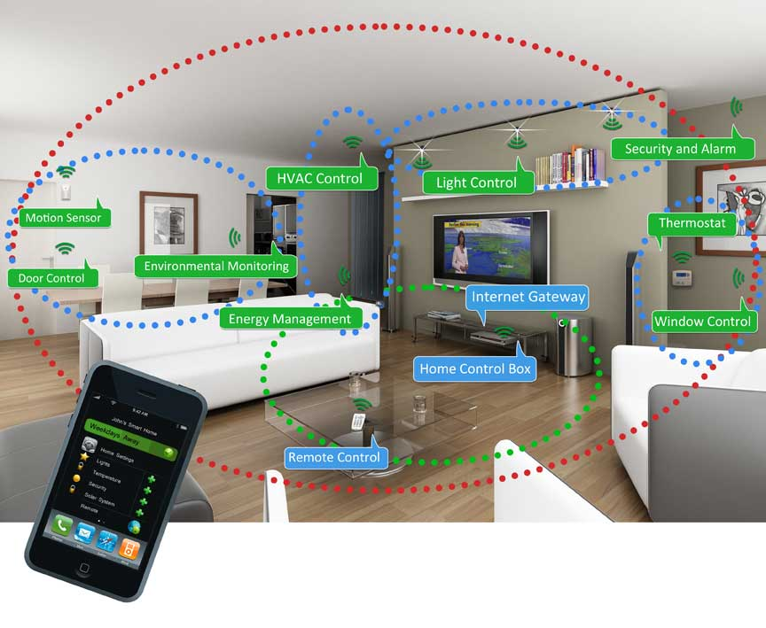
Smart Home

Slide 8
Teknologi yang Digunakan
Internet of Things → penyediaan akses internet
Web of Things → sama seperti IOT, namun memiliki interface berbasis web
Embedded System → sistem yang ditanamkan kepada sebuah perangkat
Augmented Reality → berfungsi memberikan layanan secara virtual, online dan real time
Geographics Information System → menyajikan informasi dalam bentuk peta

Slide 9
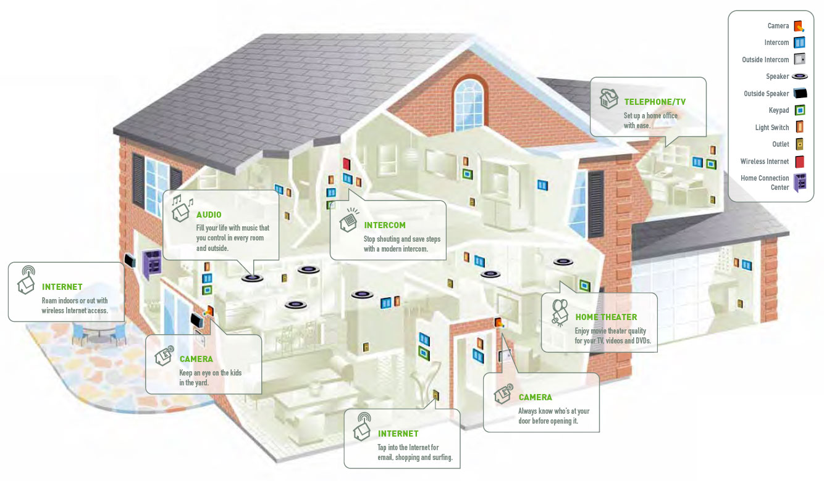
Bentuk Desain Smarthome Automation

Slide 10
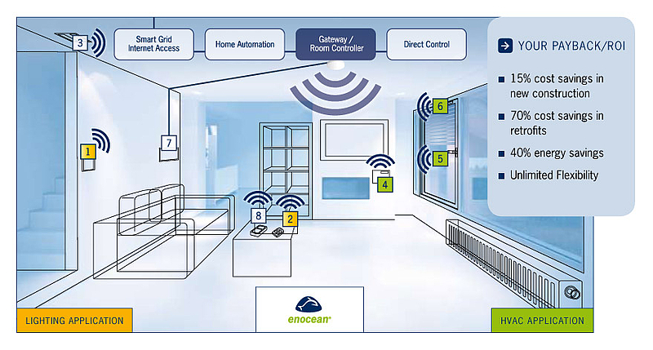

Slide 11
Smarthome Automation
Adapun kendali semua perangkat pada Smart Home dapat dilakukan menggunakan perangkat computer dan mobile computing
Aplikasi ini pada umumnya dibuat menggunakan bahasa Java

Slide 12
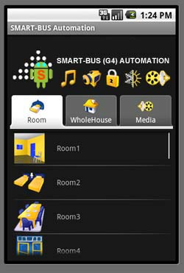

Slide 13
Smart Environment
Merupakan Smart City yang diimplementasikan untuk menciptakan lingkungan hidup yang layak, sehat, pintar serta mendukung kelangsungan hidup yang tinggi

Slide 14
Beberapa Implementasinya
Pemanfaatan Wireless Sensor Network (WSN) di dalam pemantauan kondisi lingkungan dan bencana alam
Pemanfaatan Smart Grid untuk menunjang lingkungan yang terjaga berbasiskan teknologi, selain memanfaatkan WSN.
Pemanfaatan Internet of Things atau Machine to Machine untuk menyajikan data dan informasi berbasiskan perangkat mobile dan computer

Slide 15
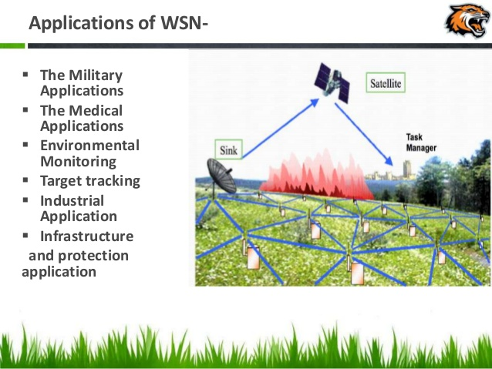

Slide 16
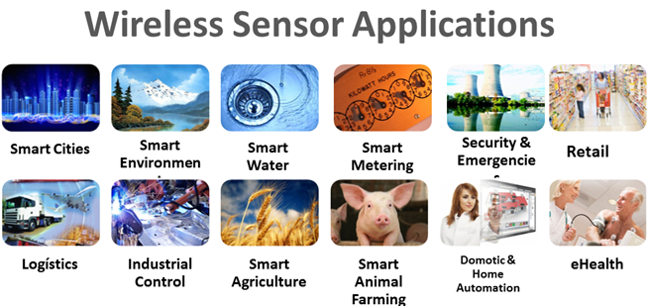

Slide 17
Smart Transportation (Intelligent Transport System)
Merupakan sistem transportasi pintar yang di dalamnya memanfaatkan kecerdasan buatan beserta dengan memanfaatkan teknologi, analisa sistem, analisa kebutuhan, manajemen transportasi suatu daerah serta infrastrukturnya

Slide 18
Kemampuan Intelligent Transport System
Dapat mengetahui keberadaan berbagai kendaraan yang lalu lalang di jalan raya dengan memanfaatkan teknologi GPS dan WSN
Kemampuan komunikasi antar computer di dalam sinkronisasi data dan pertukaran data berbasiskan internet
Kemampuan menyajikan data yang telah diolah menjadi informasi yang bermanfaat ke dalam sebuah sistem informasi (Smart Information System)

Slide 19
Bidang Smart Transportation
Advance Traffic Management System
  Terdapat integrasi terhadap berbagai macam fungsi dan manajemen jalan raya, prediksi adanya kemacetan lalu lintas, efisiensi pemanfaatan jalan raya, Smart Solution berupa alternative kepada kendaraan di area-area tertentu agar terhindar dari kemacetan serta meningkatkan efisiensi waktu dan pemanfaatan jalan raya

Slide 20
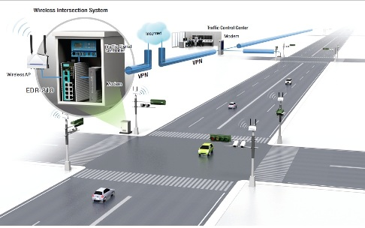

Slide 21
Advanced Traveler Information System (ATIS)
ATIS berhubungan dengan dengan paket perjalanan. Di dalamnya disajikan data-data mengenai paket perjalanan menggunakan alat transportasi
Disediakan juga Smart Solution terkait paket perjalanan mana yang lebih baik untuk dipilih berdasarkan rute yang dilewati, lokasi asal dan tujuan

Slide 22
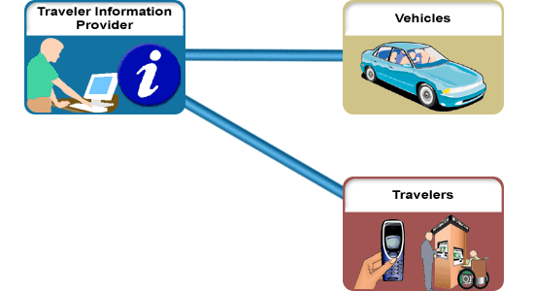
Konsep Sederhana

Slide 23
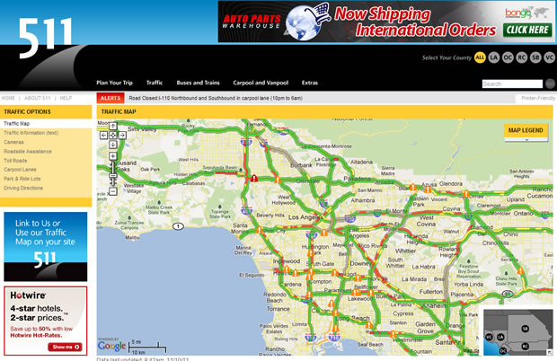

Slide 24
Advanced Vehicle Control System
Dengan adanya sistem kendali ini diharapkan dapat membantu meningkatkan kendali terhadap alat transportasi untuk tujuan keselamatan
  Adanya peringatan secara otomatis oleh sistem kepada driver
  Adanya pengereman / belok secara otomatis

Slide 25
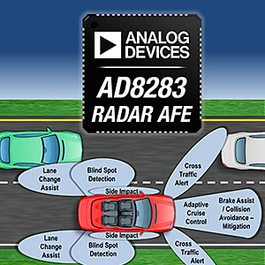

Slide 26
Advanced Public Transportation Systems (APTS)
APTS menggunakan berbagai macam teknologi untuk meningkatkan aksesibilitas informasi bagi para pengguna transportasi public
Semisal WSN, Cloud Computing, GIS, Augmented Reality, RFID

Slide 27
